Slide 1

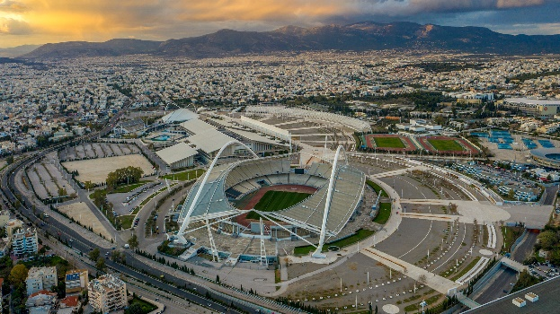
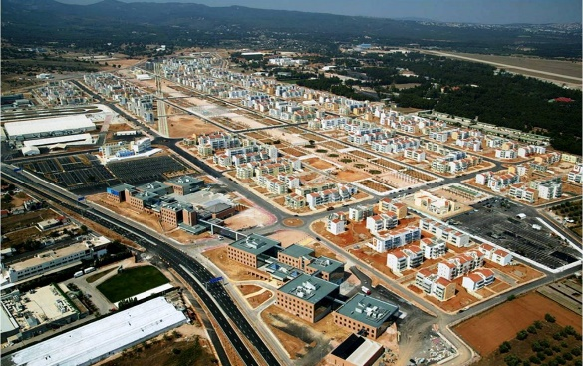
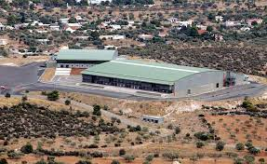
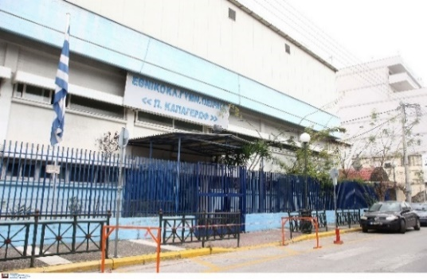
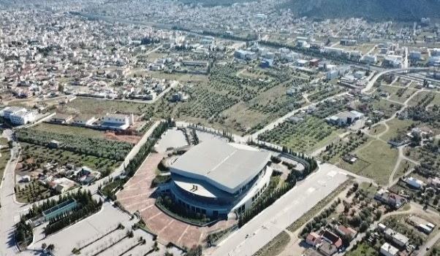
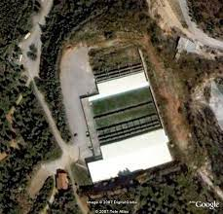
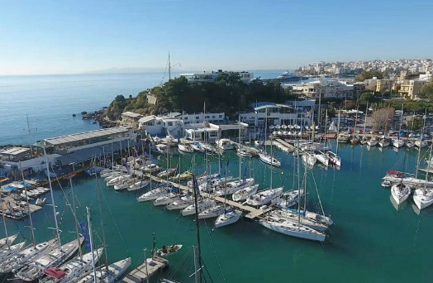
Πρόγραμμα Αξιοποίησης Ολυμπιακών Εγκαταστάσεων

Slide 2
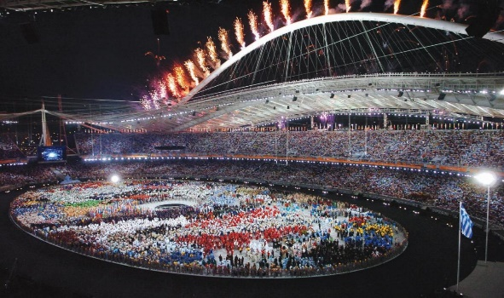
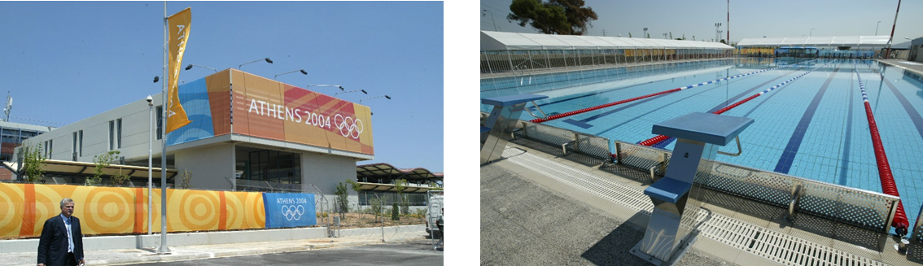
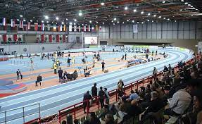
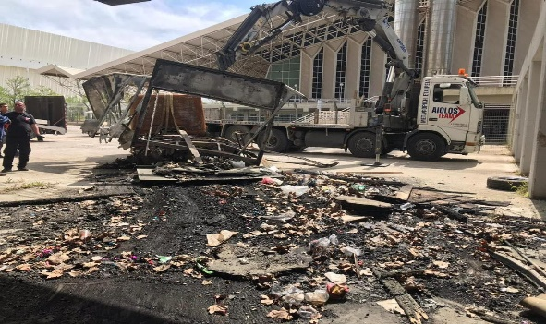
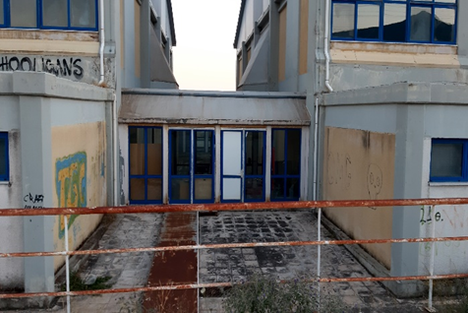
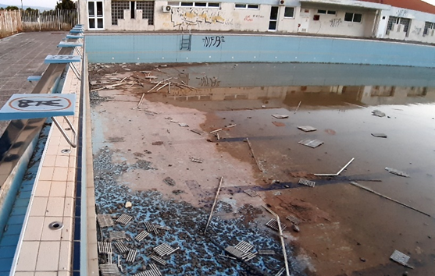
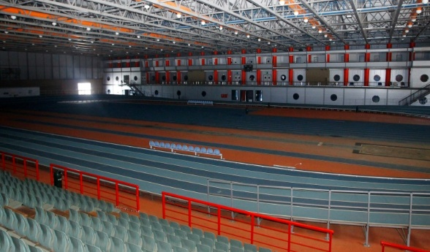
Νέα Πνοή στις Αθλητικές Εγκαταστάσεις
Αθλητικές εγκαταστάσεις που χάρισαν λάμψη, δόξα, μεγαλειώδεις στιγμές και συγκίνηση...
Αφέθηκαν στην παρακμή, στην απομόνωση. Ξεθώριασαν…αλλά δεν έσβησαν από τη μνήμη!

Slide 3

Εθνική Πολιτική στον Αθλητισμό (Ιούλιος 2019)
Ενίσχυση των αθλητών και του ερασιτεχνικού αθλητισμού
Ουσιαστική αντιμετώπιση του ντόπινγκ
Αντιμετώπιση των φαινομένων χειραγώγησης των αγώνων
Εκσυγχρονισμός των αθλητικών εγκαταστάσεων
Κατασκευή Παραολυμπιακού Αθλητικού Κέντρου
Αντιμετώπιση της αθλητικής βίας
Φορολογικά κίνητρα για την ανάπτυξη των αθλητικών σωματείων

Slide 4
Επιπλέον υλοποιημένες μεταρρυθμίσεις
Αντιμετώπιση κακοποίησης και κακοδιοίκησης στον Αθλητισμό - #MeToo
Ψηφιακός Μετασχηματισμός (Μητρώο Αθλητικών Σωματείων, Προπονητών, Εγκαταστάσεων, Πρόγραμμα «ΧΙΛΩΝ»)
Μόνιμος μηχανισμός στήριξης του ερασιτεχνικού & επαγγελματικού αθλητισμού από τη φορολογία των κερδών του στοιχήματος
Ζήσε Αθλητικά → Επένδυση σε εθελοντισμό - αθλητικό τουρισμό - κοινωνία των πολιτών
Ανάδειξη νέων μορφών αθλητισμού με σύγχρονο νομοθετικό πλαίσιο (Εναλλακτικός, Εργασιακός, Πνευματικός Αθλητισμός, Ε-sports, Special Olympics)
Ενίσχυση εξωστρέφειας – Διεκδίκηση & Διοργάνωση σπουδαίων αθλητικών διοργανώσεων

Slide 5
Η αναπτυξιακή φιλοσοφία μας
Μικρές-καθημερινές παρεμβάσεις
Βιωσιμότητα
Μεγάλοι στόχοι
Πρακτικές &
Λειτουργικότητα
Αποδοτικότητα
Ρεαλιστικές αποφάσεις
Κίνηση σε 2 επίπεδα

Slide 6


Slide 7
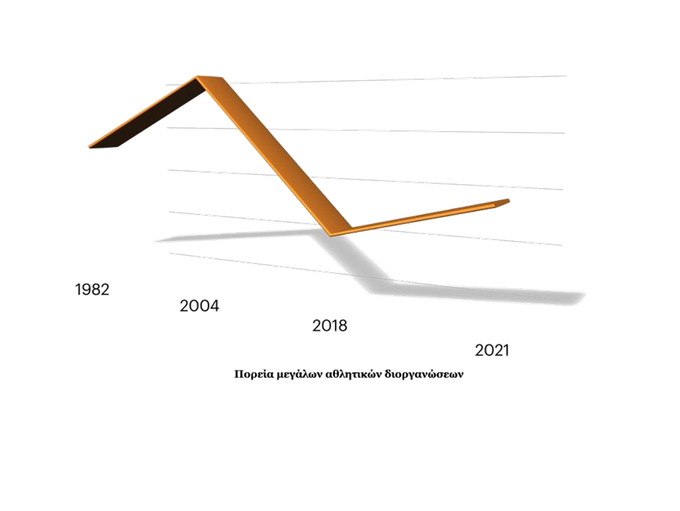
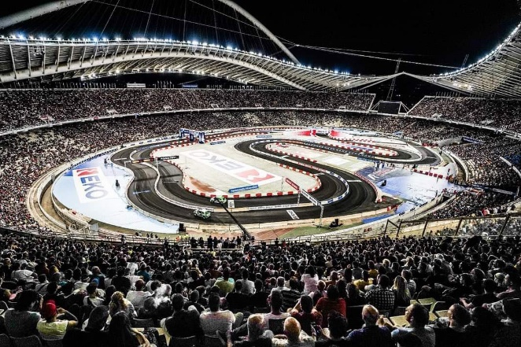
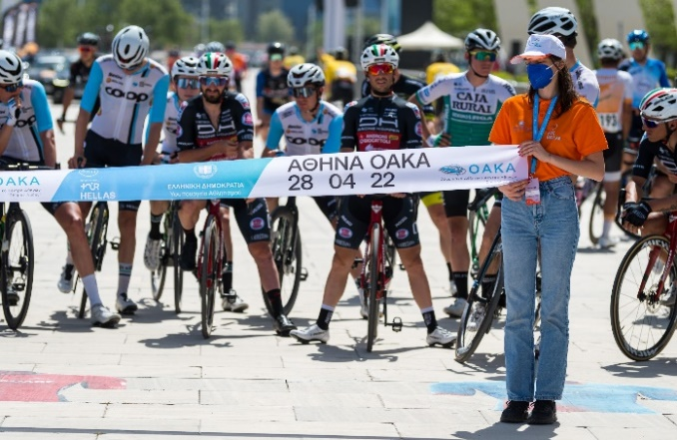
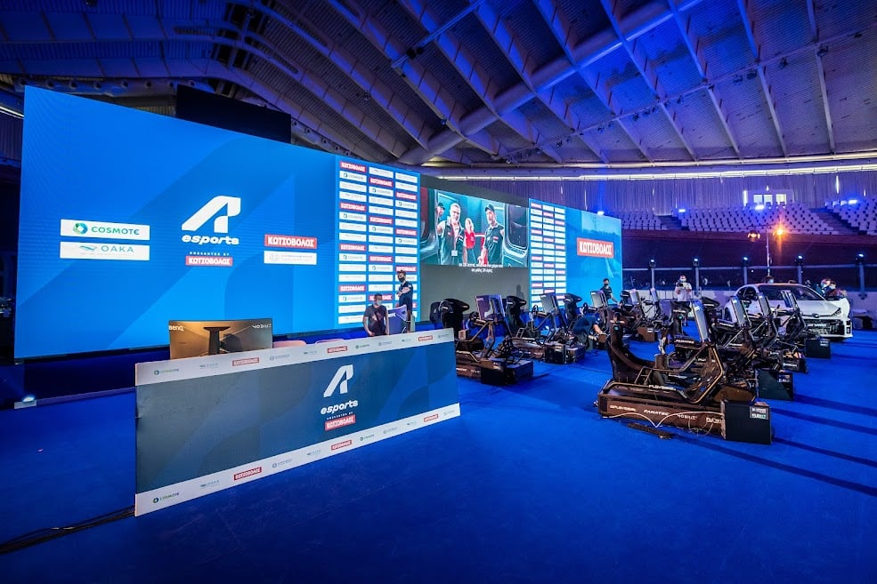
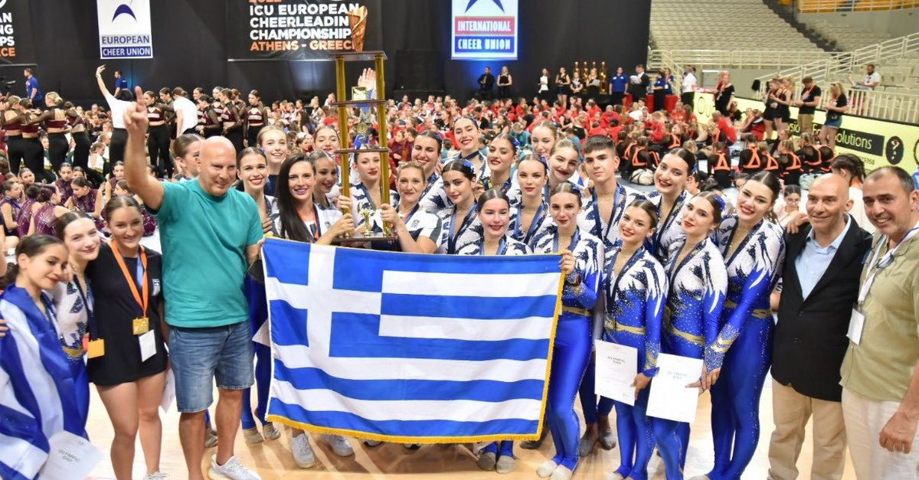
Ολυμπιακό Αθλητικό Κέντρο Αθηνών
Aθλητικές Διοργανώσεις

Slide 8
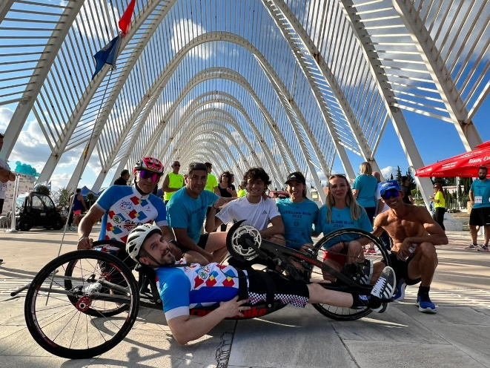
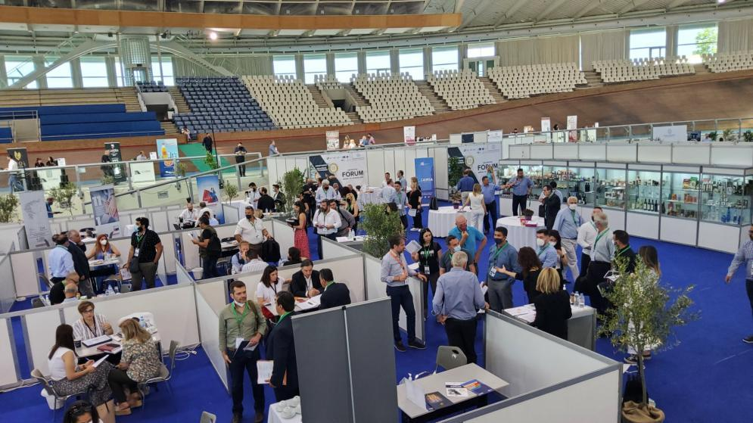
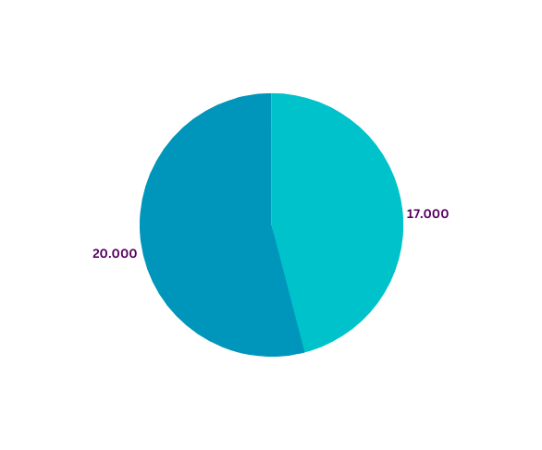
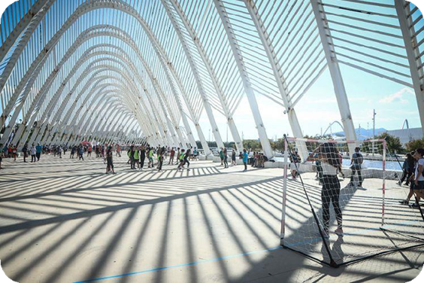
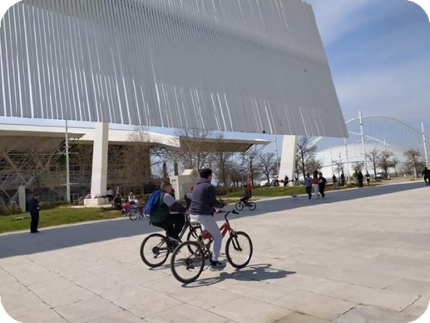
Ολυμπιακό Αθλητικό Κέντρο Αθηνών
Επισκεψιμότητα
Επισκέπτες
τις καθημερινές
1
Επισκέπτες τα Σ/Κ

Slide 9
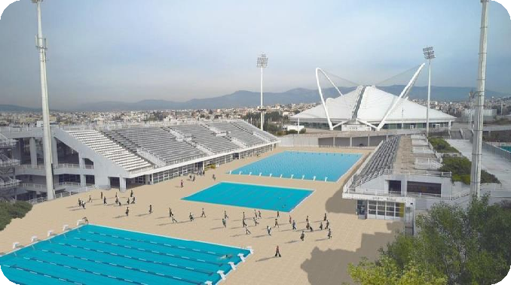
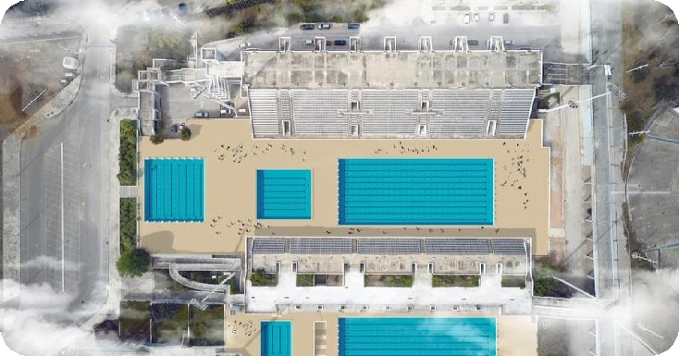
Ολυμπιακό Αθλητικό Κέντρο Αθηνών
Ολυμπιακό Κέντρο Υγρού Στίβου
21/12/2020 Υπογραφή MoU με Lamda Development για ανακαίνιση & ανακατασκευή των εγκαταστάσεων
Εγκαινιάζουμε» ένα από τα μεγαλύτερα κέντρα Υγρού Στίβου στην Ευρώπη, το Ολυμπιακό Κέντρο Υγρού Στίβου
Σύγχρονη εγκατάσταση με 11 κολυμβητικές δεξαμενές
Έργο ύψους 7.000.000€.

Slide 10
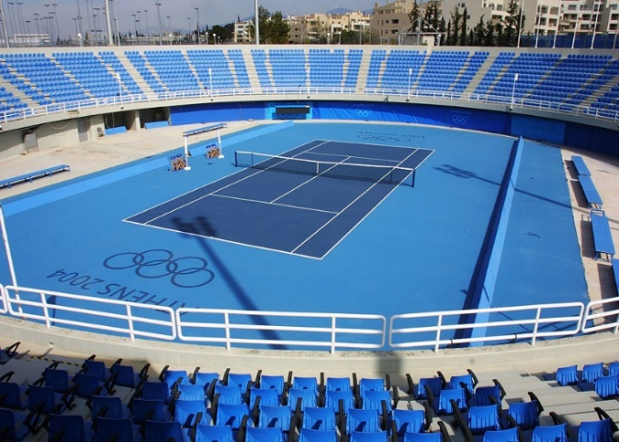
Ολυμπιακό Αθλητικό Κέντρο Αθηνών
Ολυμπιακό Κέντρο Αντισφαίρισης
Μίσθωση εγκαταστάσεων στην «ΣΤΑΔΙΟ 2020», μετά από διαγωνισμό
Masterplan που ξεπερνά τα 7.000.000€
Στόχος: Διεκδίκηση αγώνων επιπέδου ATP εντός τριετίας!
Ανακατασκευή, Ανακαίνιση & Δημιουργία:
20 νέα γήπεδα Τένις
6 γήπεδα Padel
2 γήπεδα Beach Τένις
4 γήπεδα μίνι Τένις
Χρόνος ολοκλήρωσης: Τέλος του 2024

Slide 11
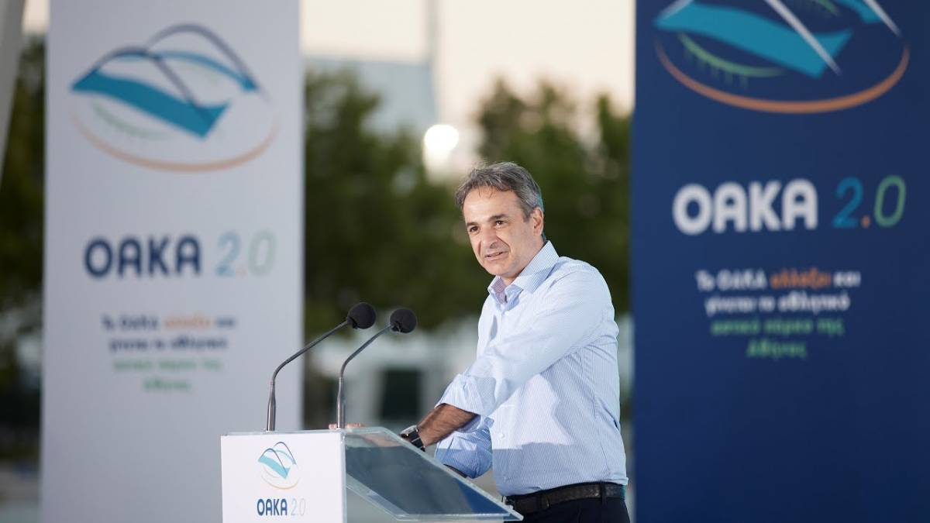
Ολυμπιακό Αθλητικό Κέντρο Αθηνών
Masterplan Ο.Α.Κ.Α. 2.0.
Έργα συντήρησης, εκσυγχρονισμού και αναβάθμισης του Ολυμπιακού συγκροτήματος
54.000.000€ από το Ταμείο Ανάκαμψης και Ανθεκτικότητας
Ενεργειακή αναβάθμιση
ύψους 22.000.000€
Συντήρηση των αρχιτεκτονικών κατασκευών Καλατράβα. Ολοκλήρωση: τέλος του 2024
Αναμόρφωση του Περιβάλλοντα Χώρου → Δημιουργία Ολυμπιακού Πάρκου
Στρατηγικός Σχεδιασμός Ανάπτυξης & Βιωσιμότητας

Slide 12
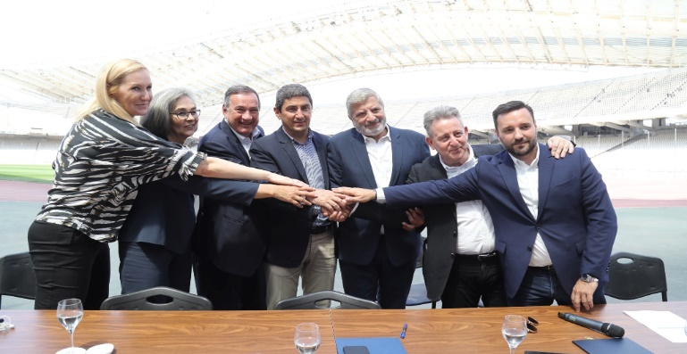
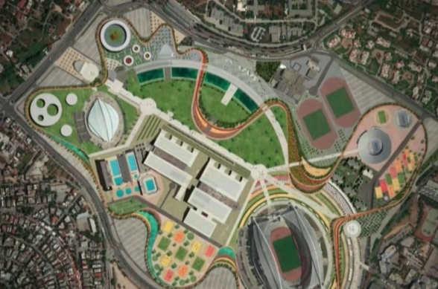
Ολυμπιακό Αθλητικό Κέντρο Αθηνών
Αλλαγή 5 ταρτάν στο Κεντρικό Στάδιο και στα Προπονητήρια του στίβου → Συνεργασία με Περιφέρεια Αττικής 6.000.000€
Νέο κλειστό γυμναστήριο προϋπολογισμού 7.000.000€ (Εθνικό Πρόγραμμα Ανάπτυξης - Υφυπουργείο Αθλητισμού)
Νέα αίθουσα προπονήσεων και πολυχώρου στην αίθουσα Κασιμάτη
Smart OAKA: Ψηφιακή αναβάθμιση του συγκροτήματος σε συνεργασία με το Υπουργείο Ψηφιακής Διακυβέρνησης
Παραχώρηση του κλειστού γυμναστηρίου καλαθοσφαίρισης στην ΚΑΕ Παναθηναϊκός (σε εξέλιξη)
Κατασκευή 3 τοίχων αναρρίχησης ολυμπιακών προδιαγραφών προϋπολογισμού 1.000.000€ → Υλοποίηση εντός 9 μηνών

Slide 13
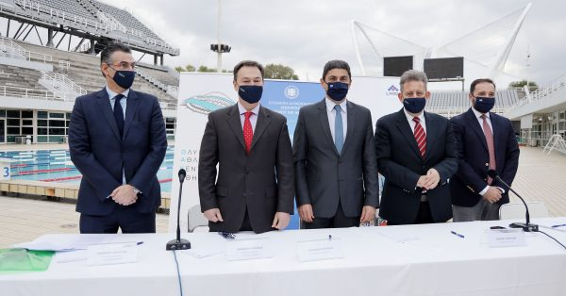
Συνεργασία με την Lamda Development
Η Lamda Development χρηματοδοτεί -πέραν των 7 εκ. που έχουν δοθεί για τα κολυμβητήρια- επιπλέον έργα συνολικού ποσού άνω των 15 εκ. ευρώ για την αναβάθμιση των Ολυμπιακών Εγκαταστάσεων και ξενώνων σε όλη την Αττική.

Slide 14
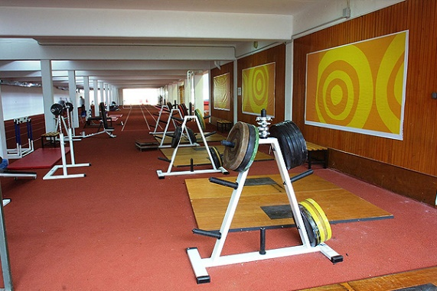
Ολυμπιακό Αθλητικό Κέντρο Αθηνών
Συνεργασία με την Lamda Development
Πλήρης ανακαίνιση του προπονητηρίου της Άρσης Βαρών → Υλοποίηση εντός Α’ τριμήνου 2023
Ανακατασκευή των 5 κτιρίων - ξενώνων που σήμερα χρησιμοποιούν μη αθλητικοί φορείς και απόδοσή τους στην αθλητική οικογένεια!

Slide 15


Slide 16
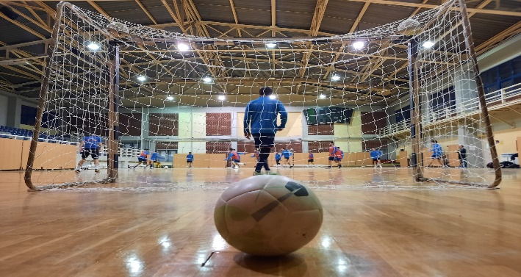
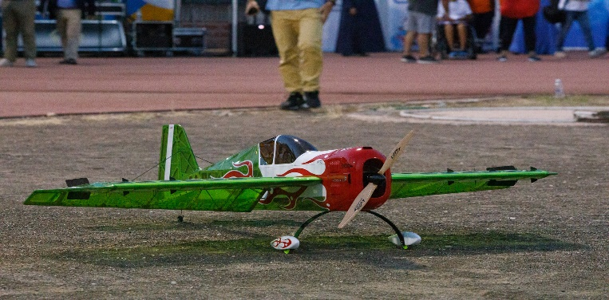
Εθνικό Αθλητικό - Προπονητικό Κέντρο Ολυμπιακού Χωριού
Κανένα πλάνο αξιοποίησής του για 17 ολόκληρα χρόνια.
Προχωρήσαμε άμεσα στις ενέργειες:
Επέκταση των εγκαταστάσεών μας κατά 47 στρέμματα από τον Δήμο Αχαρνών
Αναμένεται αντίστοιχη παραχώρηση αρκετών επιπλέον στρεμμάτων και από το ΥΠΕΝ
Ενέργειες αποκατάστασης των δύο κλειστών γυμναστηρίων και του ανοιχτού σταδίου στίβου, ώστε να καταστεί λειτουργικό
Δημιουργία του πρώτου υπαίθριου γυμναστηρίου και νέων υποδομών για την ενίσχυση του ερασιτεχνικού αθλητισμού
Δημιουργία πρότυπου Μοντελοδρόμιου, σε συνεργασία με την Ελληνική Αεραθλητική Ομοσπονδία

Slide 17
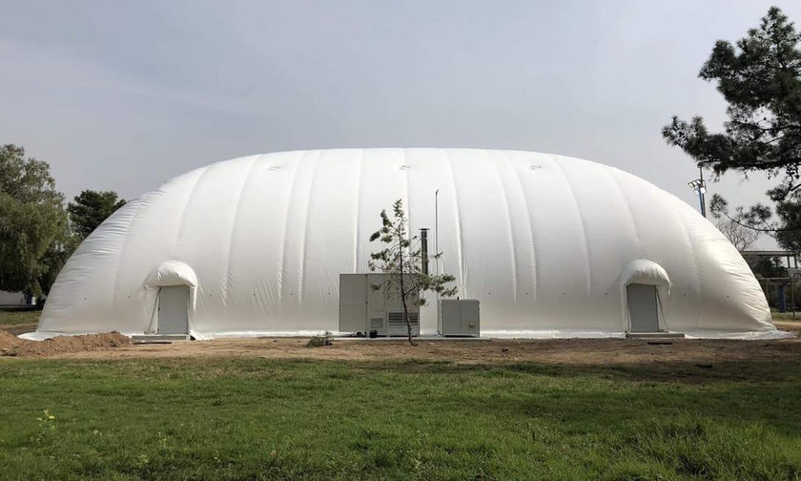
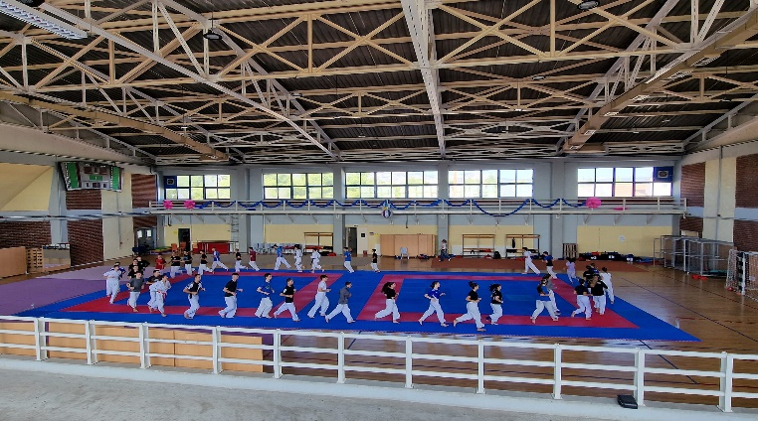
Εθνικό Αθλητικό - Προπονητικό Κέντρο Ολυμπιακού Χωριού
Με την Lamda Development προχωράμε σε:
Ανακατασκευή της ανοιχτής πισίνας Ολυμπιακών διαστάσεων
Βρίσκονται σε εξέλιξη οι μελέτες και στις αρχές του 2024 θα είναι έτοιμο.
Δημιουργία κλειστού Προπονητηρίου.
Μεταφορά Εθνικών Ομάδων Πάλης - Τζούντο - Πυγμαχίας από το ΕΑΚΝ Αγίου Κοσμά
Χρονοδιάγραμμα ολοκλήρωσης μέχρι Μάρτιο 2023
Ανακατασκευή & αξιοποίηση των γηπέδων τένις
(Εθνικό Πρόγραμμα Ανάπτυξης του Υφυπουργείου Αθλητισμού)

Slide 18
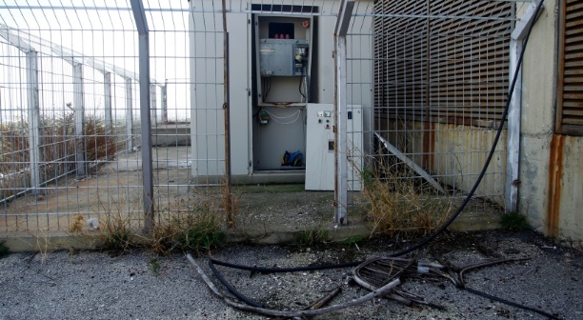
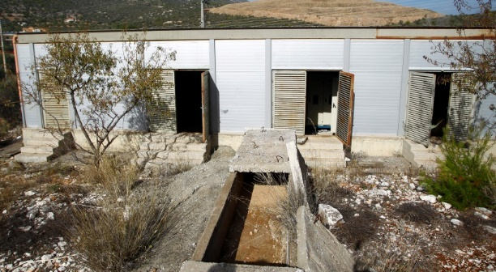
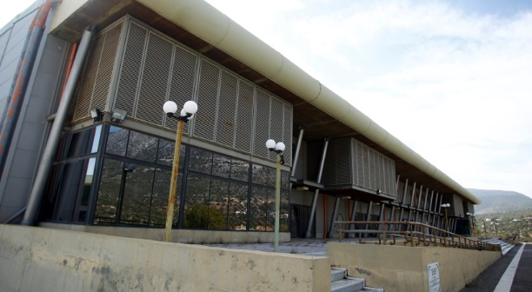
Κλειστό Σπίτι του Στίβου & του Βόλεϊ Παιανίας
Συμφωνία με Lamda Development
Έργα πλήρους ανακαίνισης και έκδοσης άδειας λειτουργίας 6.500.000€
Οι εγκαταστάσεις θα λειτουργήσουν για τη φιλοξενία διοργανώσεων κλειστού στίβου, γυμναστικής και βόλεϊ
Ολοκλήρωση έργων → Μέσα 2024
Συνεργασία με Περιφέρεια Αττικής & Δήμο Παιανίας για τη δημιουργία ανοιχτών εγκαταστάσεων μπάσκετ, στίβου και άλλων αθλημάτων στον περιβάλλοντα χώρο
Ανακατασκευή 16 ξενώνων φιλοξενίας αθλητών
Κατασκευή νέου κλειστού για χρήση ως αποθηκευτικός χώρος κι έπειτα ως αθλητική εγκατάσταση

Slide 19


Slide 20
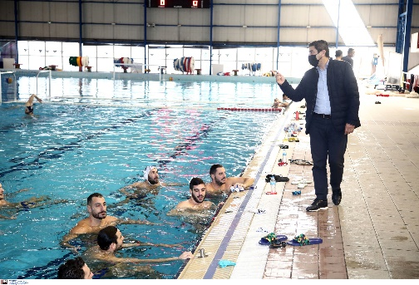

Εθνικό Κλειστό Κολυμβητήριο Πειραιά «Πέτρος Καπαγέρωφ» & Μικρολίμανο
Συμφωνία με Lamda Development
Ανακαίνιση χώρων στέγασης γραφείων και στις δύο τοποθεσίες
Με την ολοκλήρωση της ανακαίνισης → Μετεγκατάσταση τμήματος του Κτιρίου Διοίκησης του ΕΑΚΝ Αγίου Κοσμά & προμήθεια νέου αθλητικού υλικού
Χρονικός ορίζοντας ολοκλήρωσης έργων: Ιούνιος 2023

Slide 21
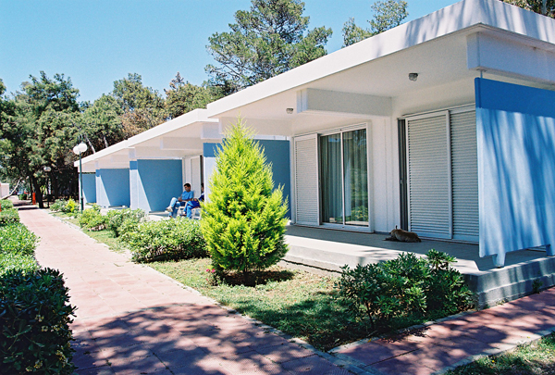
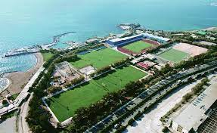
Πάρκο ΕΛΛΗΝΙΚΟΥ
Το Ε.Α.Κ.Ν. Αγίου Κοσμά ΔΕΝ ΚΛΕΙΝΕΙ
Το διοικητήριο θα συνεχίσει να λειτουργεί σε νέους χώρους, εντός των εγκαταστάσεων
Κατασκευή νέων ξενώνων εντός του Πάρκου
Θα συνεχίσουν να φιλοξενούν αθλητές με ειδική τιμολογιακή πολιτική
Προσωρινή φιλοξενία αθλητών με δαπάνες της Lamda Development, ύψους περίπου 3.500.000€

Slide 22
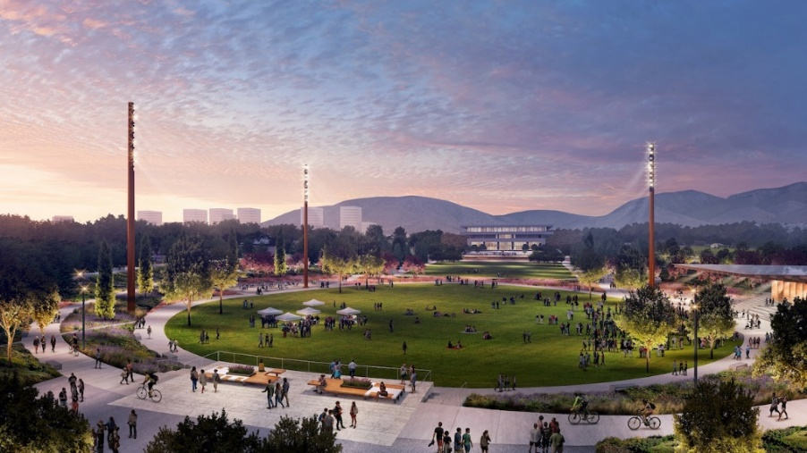
Αθλητικές εγκαταστάσεις Πάρκου Ελληνικού
Δεσμεύσεις της Lamda Development:
Γήπεδα Ποδοσφαίρου με χρήση και για Χόκεϋ
Μία ανοικτή κολυμβητική δεξαμενή
Εγκαταστάσεις Ανοιχτού Στίβου & Στίβου Ρίψεων
Γήπεδα Αντισφαίρισης
Ένα κλειστό γήπεδο μπάσκετ & 3 επιπλέον ανοικτά

Slide 23
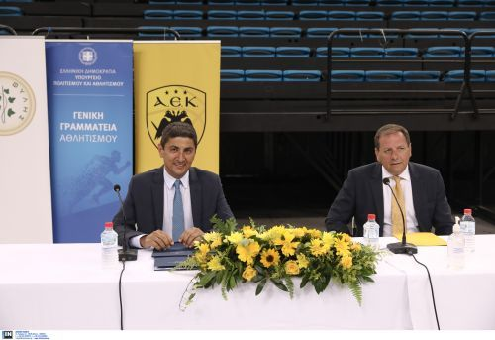
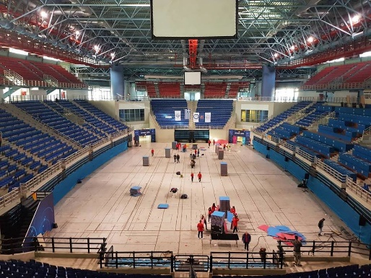
Ολυμπιακό Κλειστό Κέντρο Άνω Λιοσίων,
η αρχή της αξιοποίησης του ολυμπιακού μας πλούτου
Παραχώρηση με μίσθωση στην ΚΑΕ ΑΕΚ: η ΠΡΩΤΗ παραχώρηση ολυμπιακής εγκατάστασης για ιδιωτική χρήση
Συμφωνία μίσθωσης συγκεκριμένων χώρων από στελέχη, προπονητές & αθλητές των 7 Ομοσπονδιών μαχητικών αθλημάτων που βρίσκονταν εκεί
Χρηματοδότηση από το Εθνικό Πρόγραμμα Ανάπτυξης του Υφυπουργείου Αθλητισμού για την κατασκευή δύο γηπέδων ποδοσφαίρου 5x5, σε συνεργασία με τον Δήμο Φυλής
Ανάληψη εργασιών αναβάθμισης και συντήρησης από την ΚΑΕ ΑΕΚ

Slide 24
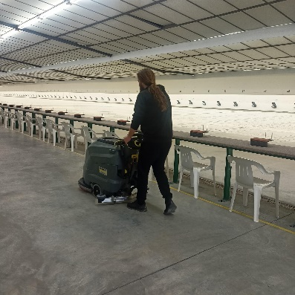
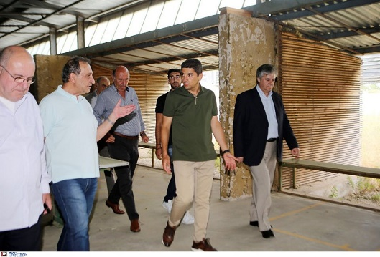
Εθνικό Σκοπευτήριο Βύρωνα
Ορίσαμε Επιτροπή Διοίκησης → Συνεργασία με Ομοσπονδία Σκοποβολής
Ανάκαμψη → Έργα ασφάλειας, συντήρησης, καθαριότητας & λειτουργικότητας → εξυπηρέτηση 70 ερασιτεχνικών Σωματείων Σκοποβολής
Ανακατασκευή -μεταξύ άλλων- του πεδίου βολής 25μ, Χρηματοδότηση από το Υφυπουργείο Αθλητισμού
Εγκατάσταση χωρίς διοίκηση από το 2012 → Παρακμή και υποβάθμιση
Οι μελέτες είναι έτοιμες → προϋπολογισμός ύψους σχεδόν 1.000.000€

Slide 25
O αθλητισμός μας πηγαίνει -επιτέλους- μπροστά.
Η Ελλάδα πηγαίνει μπροστά!
Μπροστά για την κοινωνία…
μπροστά για την γενιά που έρχεται!

Slide 26
Πρόγραμμα Αξιοποίησης
Ολυμπιακών Εγκαταστάσεων

